Slide 1
ビジネスの成長とともに ダッシュボードも変化する

Slide 2
KPIのレビュー・振り返り
どのダッシュボードが一番見られているだろうか？ 最もみられていないのはどれか？
昔見られていたが、今見られていないダッシュボードはあるか？
少人数だけに継続的に使われているダッシュボードはあるか？

Slide 3
オーディエンスと会話する
作成者はダッシュボードの内容を深く理解できるが、オーディエンスはそうではない
以下のようポイントを意識して作成する必要がある。
まだオーディエンスの言葉になっていない言葉を想像する
同じ言葉でも、使っている言葉の文脈により含蓄されている意味の違いに敏感になる

Slide 4
データ活用： 真の実践に必要な要素

Slide 5
データ活用のスタートに最も重要な４つの観点
具体的なアイデア
プロトタイプ
アジャイル的発想
小規模スタート

Slide 6
具体的なアイデア
「自社のデータで何ができるのか」「何ができそうなのか」など具体的な内容を考える
何か新たなツールやプロダクトに関し、質の高いプロトタイプがない状態で導入の検証をしてしまうとリスクやコストが高くなりがち

Slide 7
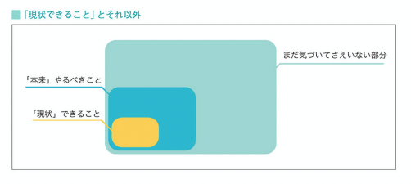
プロトタイプ
「現状できること」の枠の外に気付ける
以下の要素に対して、現状と理想の差分が認識できる
環境：クラウド環境、ネットワーク、OSなど
分析者のスキル：分析、計算、前処理、可視化など
社内推進：ワークショップ、推進室設置、学主環境など
サンプルデータではなく、自分の会社に蓄積されている生のデータを使って具体的なプロトタイプを出し、どのような分析ができるのかをみんなで話し合うと建設的

Slide 8
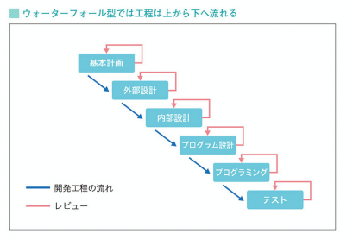
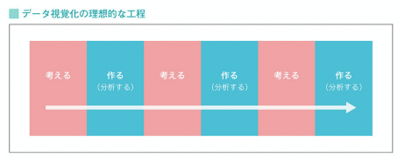
アジャイル的発想
ウォーターフォール型ではなく、アジャイル的発想
具体的なものに対してフィードバックし考えていくことで、最終的に質の高い「要求定義」や「目的」に到達しやすい

Slide 9
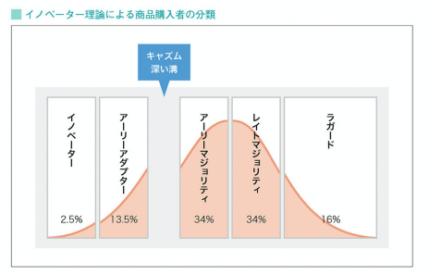
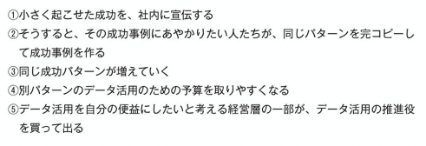
小規模スタート
何か新たなことを始める時には、その価値を証明する必要がある。
その時は、スモールスタート・クイックウィン（少しずつ賭けていく）が大事
スモールスタート・クイックウィンでは、覚悟を決めてターゲット（データ、人、テーマなど）を絞ることが大事
イノベーター理論によると、イノベーターとアーリーアダプターを取り込むことが大事

Slide 10
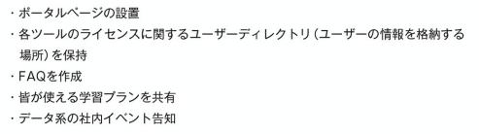

データ文化醸成と文化を変える種
データを信頼できる土壌
組織のデータを皆が信頼できるような状態であること
能力開発のプランニング
データ分析やデータを実務で使う人に対する人材への正しい方針の設計
知見を共有する場
コミュニティを通して学べる場
経営層のコミットメント
経営層自身が深くその価値を理解し、自身が見本となる状態まで持っていくこと

Slide 11
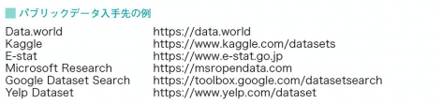
パブリックデータ入手先

